Slide 1
О, силы!
Как вы нам нужны.
Ткаченко Лидия Ивановна
СПОШ с. Песчаноозерка.

Slide 2
Творческий проект:
Ох уж это трение!
« Держать удар! Идти вперед и не
сдаваться! Вот жизни дар.»

Slide 3
Эпиграф к проекту:
« Причудлив парадокса путь –
с ним здравый смысл ты позабудь»
У.С.Гильберт.

Slide 4
Методические задачи:
Выяснить причины
возникновения силы трения;
виды сил трения;
вредная и полезная роль силы ;
способы изменения силы
трения.

Slide 5
Методическая цель:
Учить учащихся проводить
исследования;
развивать навыки самостоятельной
работы;
развивать коммуникативные
отношения;
учить самостоятельно делать выводы;
учить учащихся пользоваться
компьютерными технологиями.

Slide 6
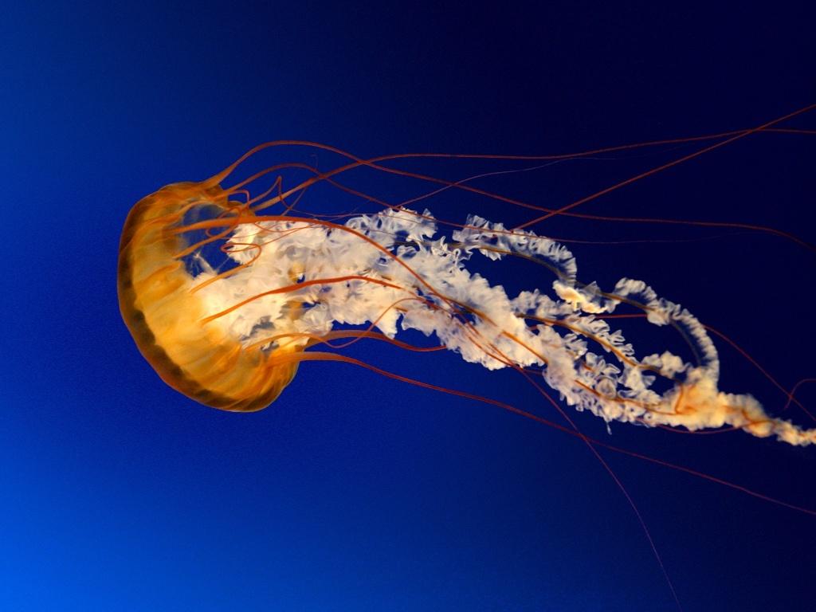
Основополагающий вопрос:
Когда мы будем
мчаться вечно?

Slide 7
Исследовательская работа на уроке:
Какая сила останавливает движение?
Трение качения возникает или нет?
Почему стакан не скользит?

Slide 8
Суть опыта: наклонная плоскость, на нее поставь детскую машину , внизу плоскости :
насыпь песка.
в) убери песок.
В какой ситуации машина прошла большее расстояние? Почему???
Как называется сила, которая остановила автомобиль?

Slide 9
Повторите тот же опыт, но подберите такой наклон плоскости, чтобы стакан с водой оставался на ней в покое.
Почему наблюдается такой эффект? Если не сможешь
ответить, обратись к книге А.В.Перышкина
«Физика 7 класс» стр.62.

Slide 10
Эксперимент 3 : два шарика разного диаметра скатываются с наклонной плоскости. Скатившись продолжают движение по рассыпанному песку.
Какой из шариков прокатится дальше?
Как называется сила трения при скатывании шариков?
Если затрудняешься ответить на поставленный вопрос, открой книгу
А.В.Перышкин «Физика 7 класс» стр. 61.
Желаю успеха!!!

Slide 11
Виды сил трения:
Трение скольжения
Трение покоя
Трение качения

Slide 12
Темы исследований детей:
Когда возникает сила трения
скольжения.
полезно или вредно трение;
так что же делать,: катиться иль
скользит;
трение в быту и технике;
трение в живой природе;
кто самый быстрый;
сформулируй сам тему проекта.

Slide 13
Виды отчета:
Презентация;
буклет;
веб – сайт;
бюллетень.

Slide 14
Результаты исследований:
Когда возникает сила трения
скольжения.
Полезно или вредно трение.
А нужна ли сила трения?
Исторические факты.
Трение в быту и живой природе.
Буклет.
Веб – страничка.
Сила трения в быту.

Slide 15
Вы познакомились с проявлениями различных сил трения. Выяснили причины их возникновения. Проявление сил трения в природе, технике , в нашей жизни. О вредной и полезной ее роли. О способах увеличения и уменьшения силы трения.

Slide 16
«В этом мире всё – песчинки. Мчись, не мчись, а остановишься…
Сила трения тому причина!!!»
Ткаченко Л.И.

Slide 17
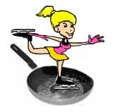
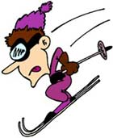
Но она есть, есть!!!
И в этом наше счастье и беда.

Slide 18
Мы молодцы!
Похлопаем себе.

